Slide 1
El Salvador Departamento de Mantenimiento
REUBICACIÓN DE VENTANA CORREDIZACORREDIZA Y REPARACIÓN DE 2 REJILLAS BALCÓN DE VENTANILLAS DE MUELLE DE TRANSPORTISTAS.
CD APOPA
15/07/2021

Slide 2
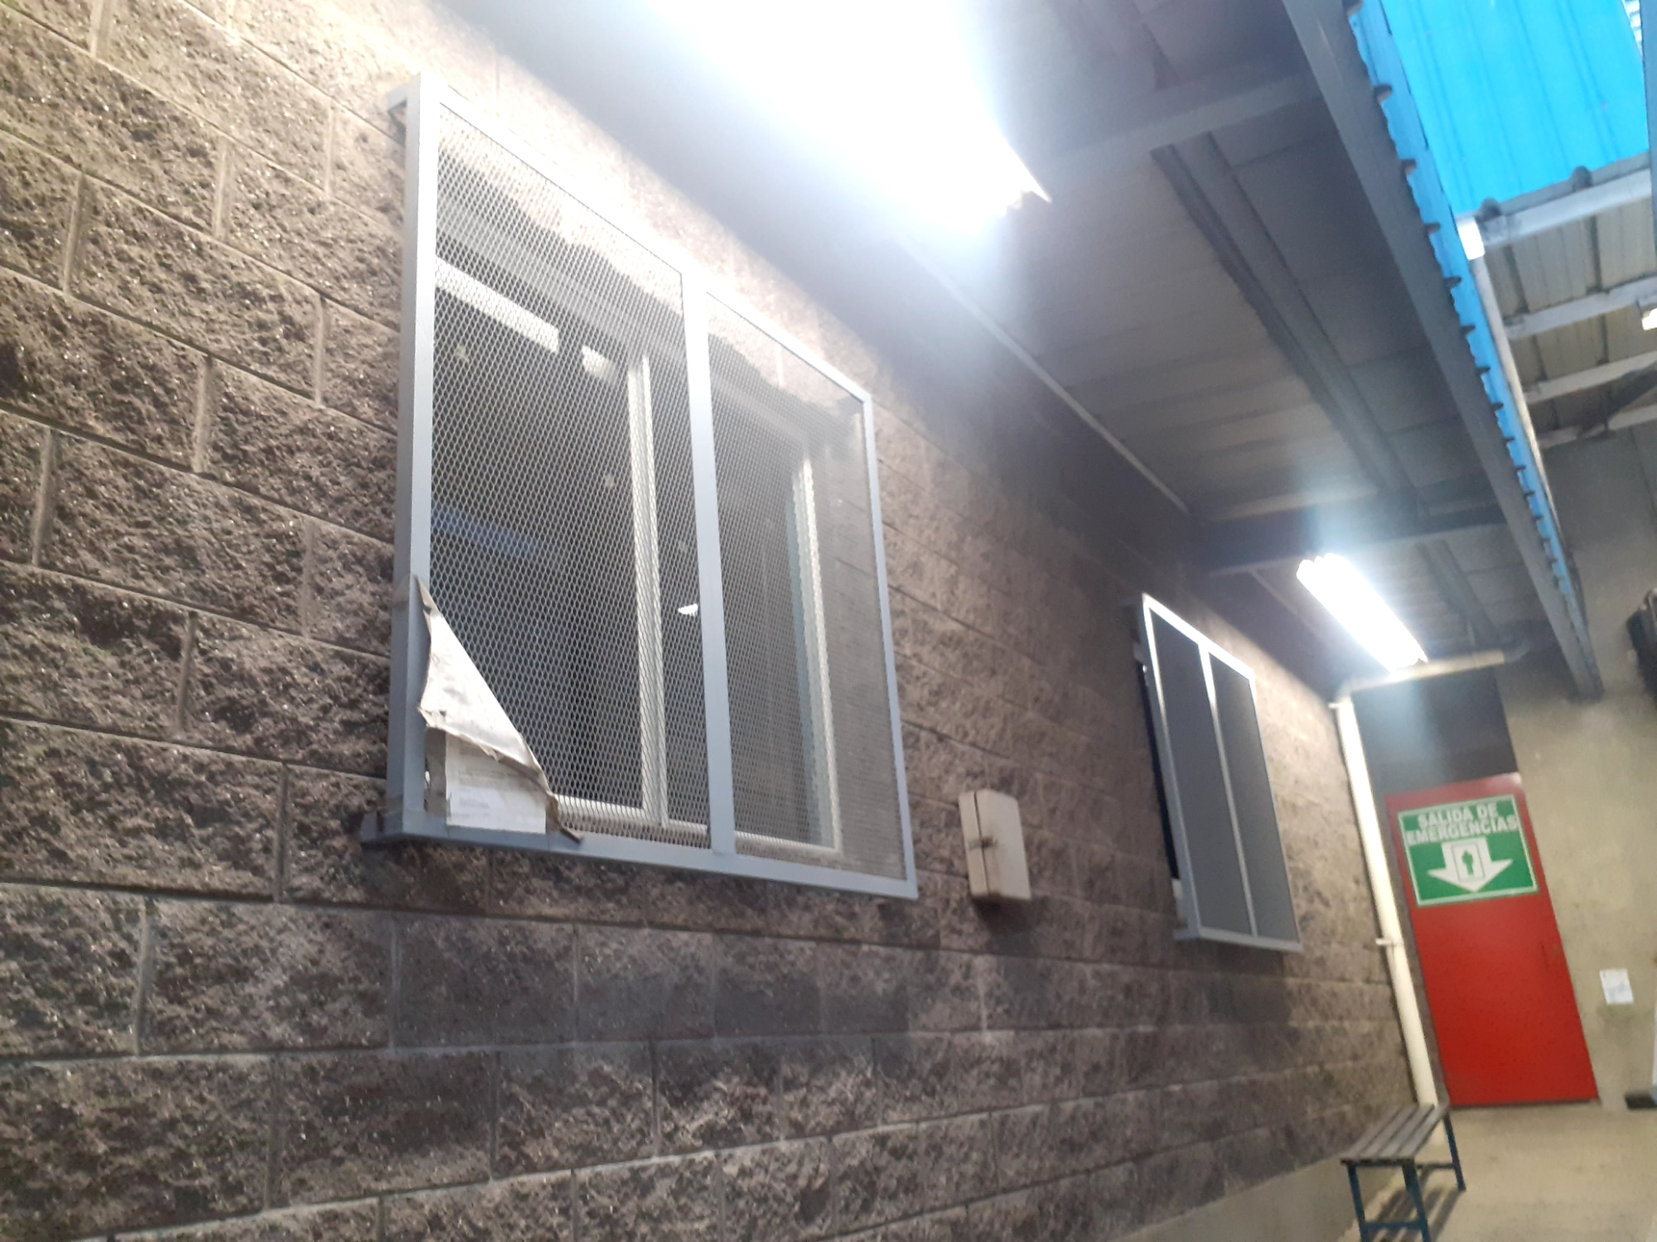
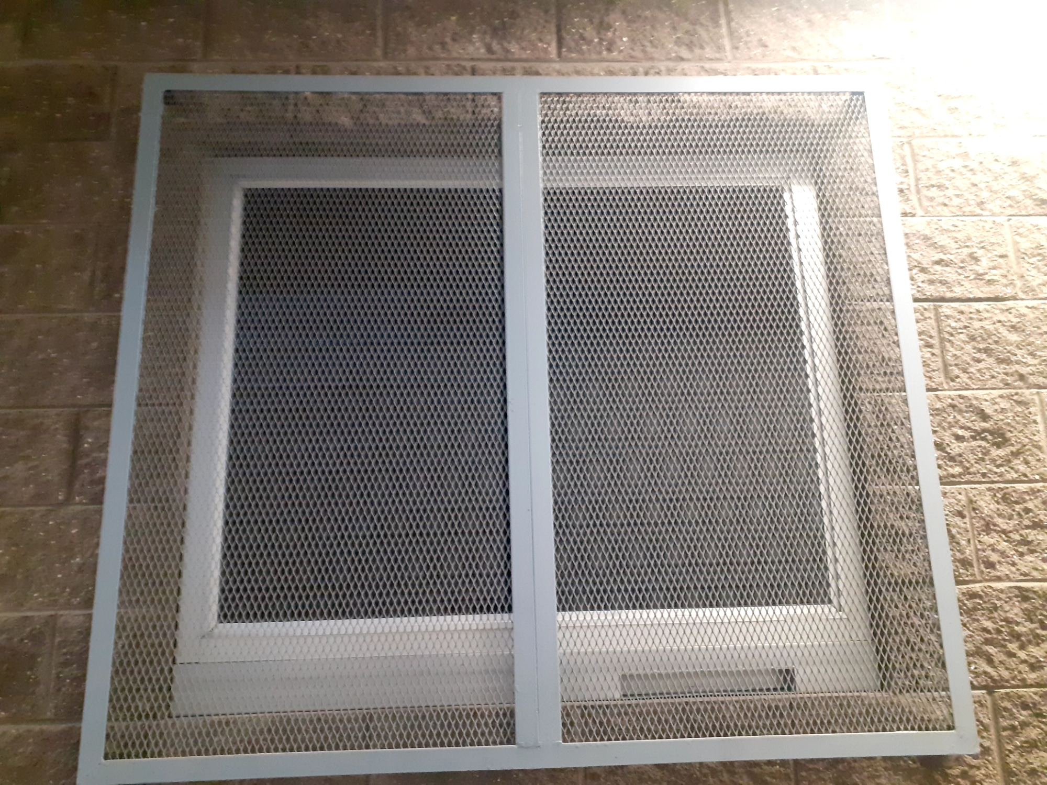
REUBICACIÓN DE VENTANA CORREDIZA
ANTES
DESPUES

Slide 3
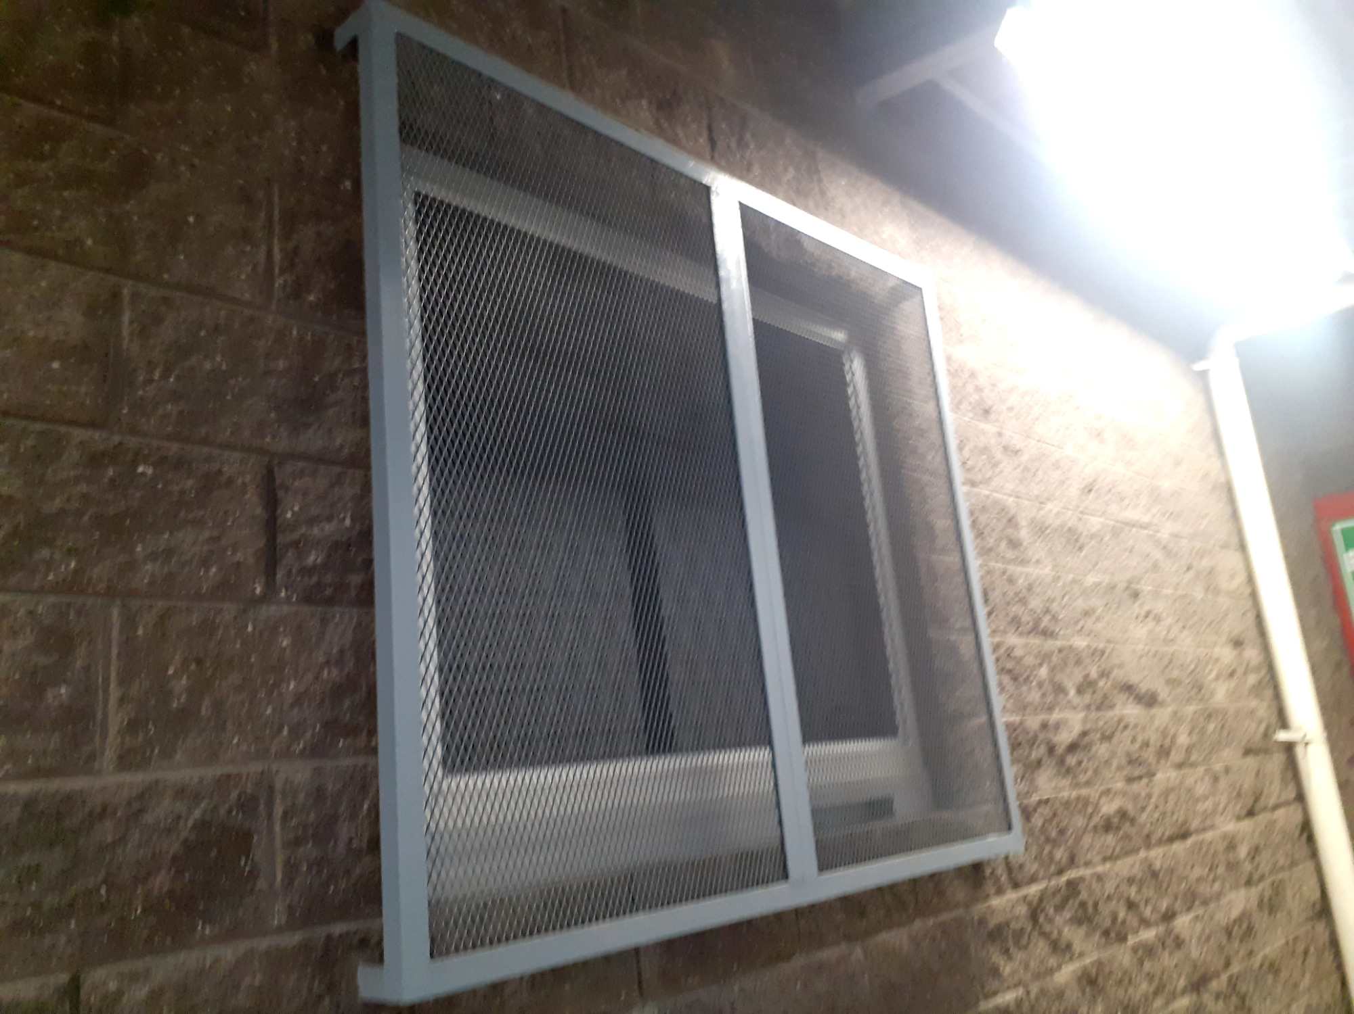
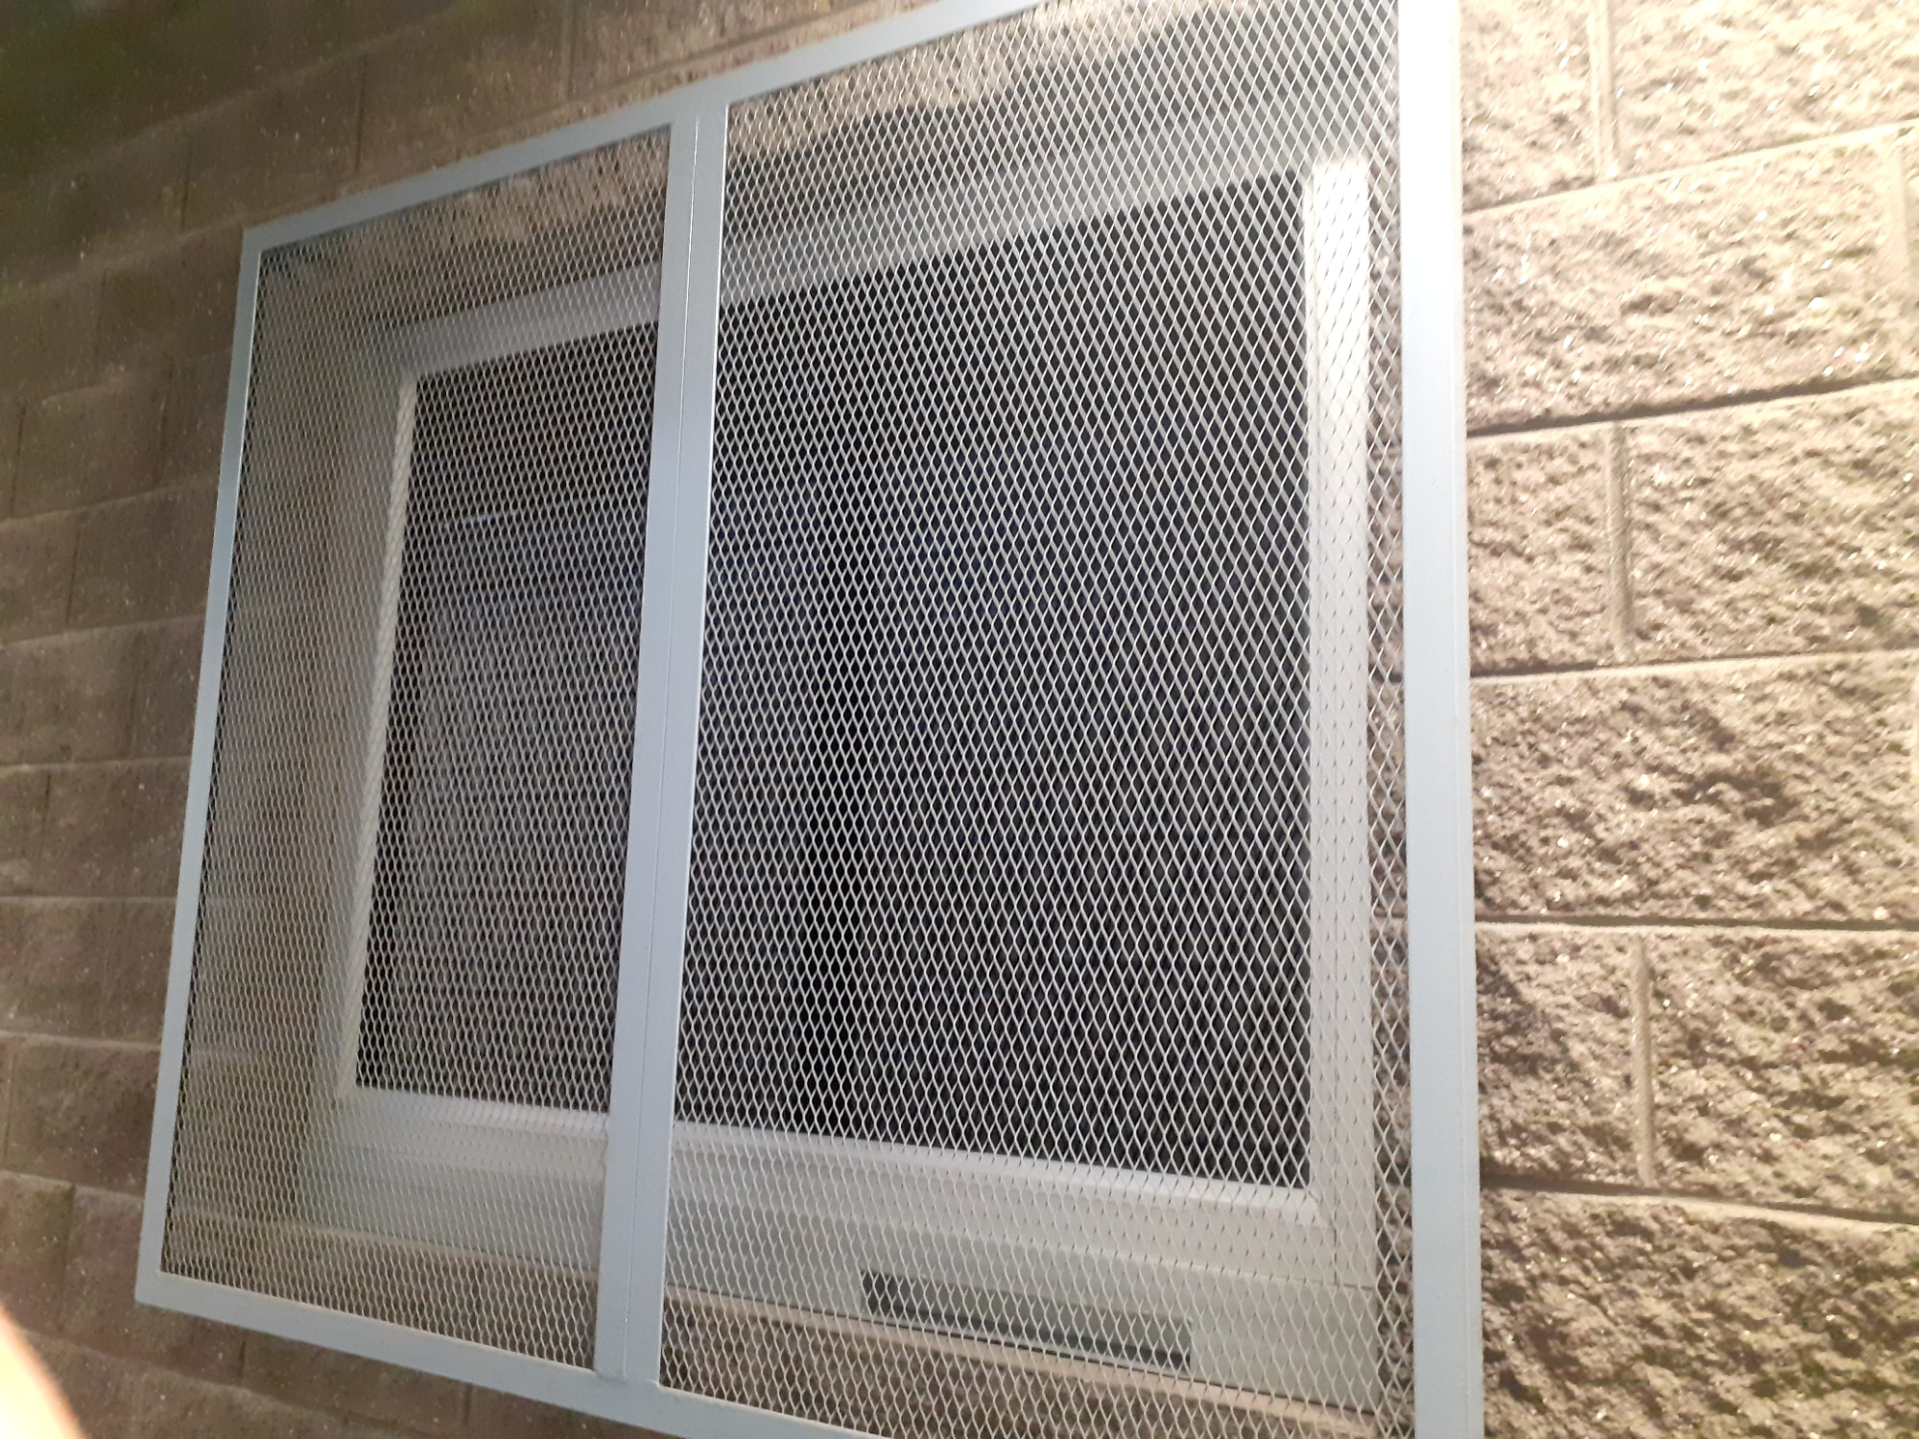
REUBICACIÓN DE VENTANA CORREDIZA
DESPUES

Slide 4
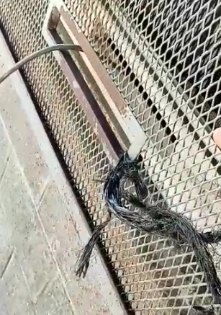
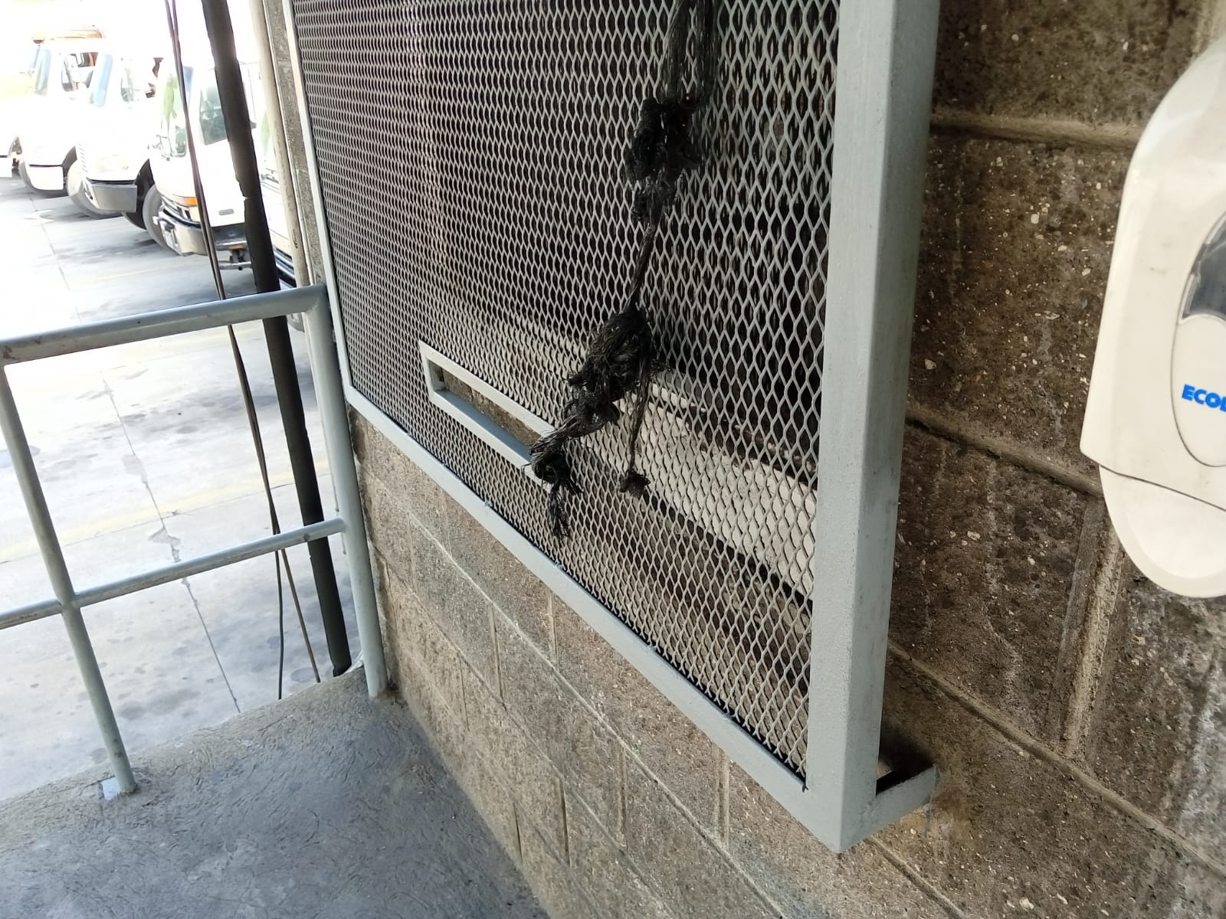
REPARACIÓN DE REJILLAS Y APLICACIÓN DE PINTURA
ANTES
DESPUES

Slide 5
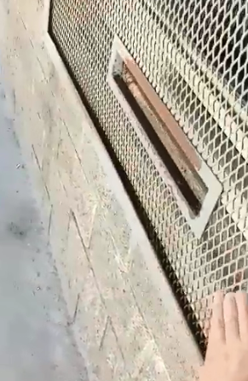
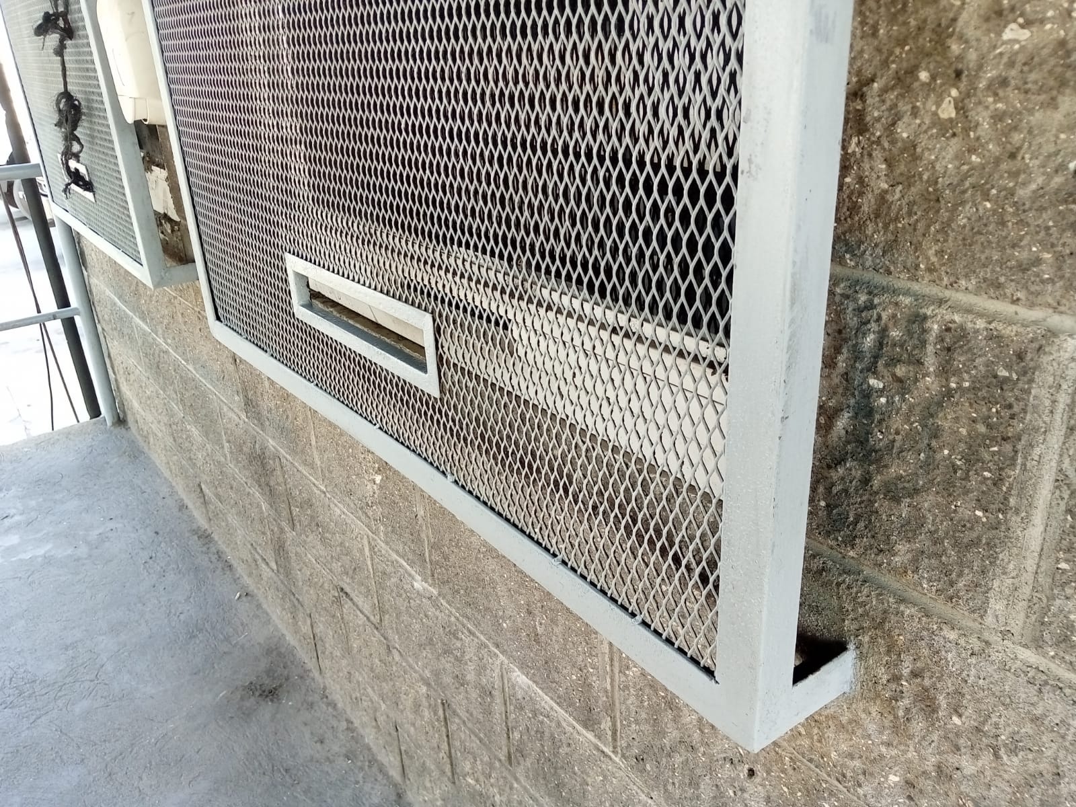
REPARACIÓN DE REJILLAS Y APLICACIÓN DE PINTURA
ANTES
DESPUES

